Slide 1

汉古养生项目规划

Slide 2
议题
业务的定位
产品的初步设计
体质辨析输入输出内容的确定和优化
商城商品的规划和优化
打造爆品
注册相关事宜
工作节奏和时间安排

Slide 3
产品流程
对用户的行为给出快速、正向反馈

Slide 4
人群、特点和需求
健康
亚健康
小病
大病
咨讯
客观、易行、有效
检查
自诊
专家
权威
体检
省力、省钱、准确、全面
问诊
专家
挂号
整形 抗衰老
安全、规范 有效、安全
挂号
费用
免于恐惧
保险、养生
面诊
治疗
有效
保健
有效、易行
治疗
康复

Slide 5
人群、特点和需求
健康
亚健康
小病
大病
咨讯
客观、易行、有效
检查
自诊
专家
权威
体检
省力、省钱、准确、全面
问诊
专家
挂号
整形 抗衰老
安全、规范 有效、安全
挂号
费用
免于恐惧
保险、如何防病
面诊
治疗
有效
保健
有效、易行
治疗
康复

Slide 6
体质辨析APP关键要素
定位：在什么场景下，我们的产品是最好的选择
定位 | 需求刚性 | 产品有效性 | 资源优势 | 市场前景
艾灸足疗方案指导 | 弱 | 强 | 弱 | 弱
孕期饮食保健指导 | 中 | 强 | 弱 | 强
大病康复指导 | 强 | 中 | 弱 | 中
体检辅助工具 | 弱 | 中 | 弱 | 弱
更个性化的防病、养生平台 | 强 | 中 | 弱 | 弱
中医调理平台 | 强 | 中 | 中 | 强

Slide 7
关键要素
定位：在什么场景下，我们的产品是最好的选择
怀孕期间如何饮食、调理
中医调理找汉古

Slide 8
业务名：
汉古养生
汉古健康
精准养生
好久健康
调一调
调理调理
中医调理
SLOGAN：
1、辨析体质 调理身心
2、辨析体质 精准养生
3、诊断（检测/测试/弄清楚/测一下）你的体质，提供个性化健康指导（养生）方案
4、体质好不好 测测就知道 如何来改善 专家给指导
5、改善亚健康 先来测体质
6、25种体质 你是哪一种？
7、测一测体质 调一调身心
8、会工作、爱生活 从调调开始

Slide 9
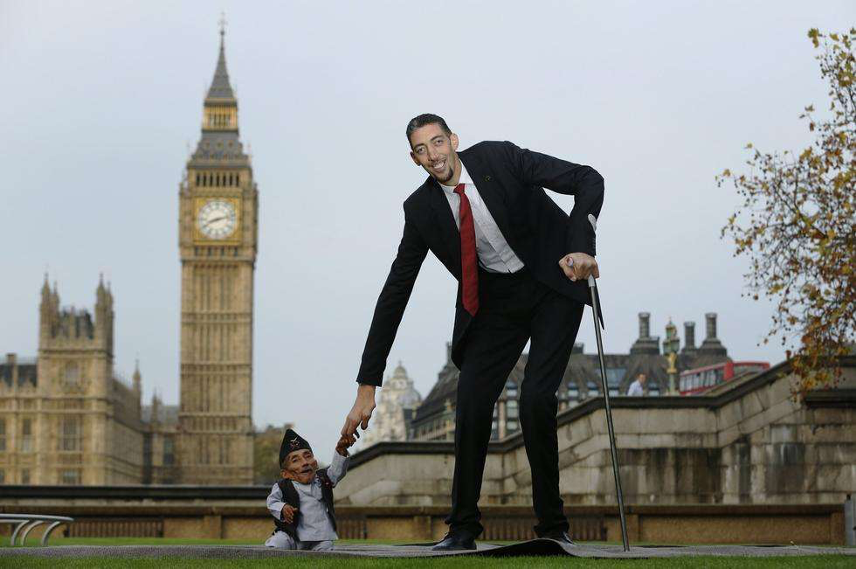
引导页
个人体质不同，当然需要个性化的调养方法
《黄帝内经·灵枢·通天篇》中说："凡五人者，其态不同，其筋骨气血各不等。"意思是说，不同的人在体型、肤色、性格、饮食偏好等方面都会有所差异。

Slide 10
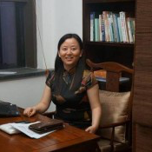
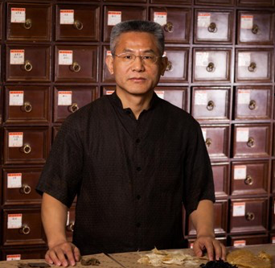
引导页
陈长青 戚沁园
两位博士多年潜心研究和临床观察，利用传统中医理论结合人工智能技术创立的体质辨析研究模型；指导大众因时因地开展个性化身心调养

Slide 11

引导页
本模型荣获
广东省科技厅科技计划项目
国家版权局颁发的计算机软件著作权登记证书

Slide 12
引导页
自己测
体质
给胎儿测体质

Slide 13
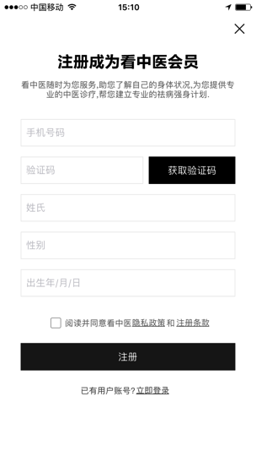
注册调理调理会员

Slide 14
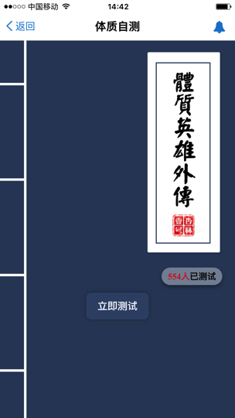
基因检测
一滴血检测

Slide 15

测试进度
每测完一项，加载一次效果
查看报告

Slide 16
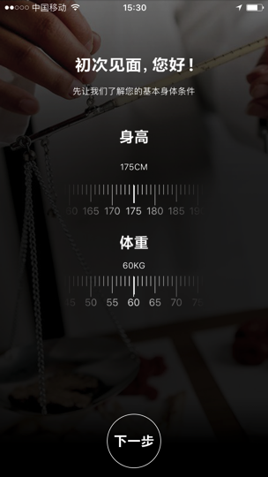
图形化
24岁以前生活最久的城市
出生的时间

Slide 17
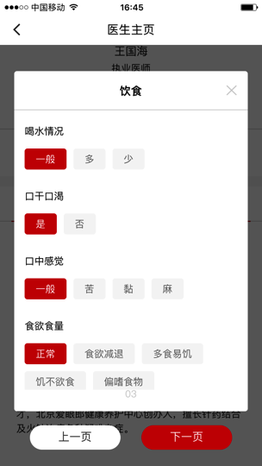
图形化
饮食习惯
酸苦甘辛咸淡
劳逸
久视 久行 久立 久卧 久坐
情志
喜 怒 优思 悲 恐惊
五官
视力清晰 是 否
舌的味觉灵敏 是 否
鼻的嗅觉灵敏 是 否
口气清新 是 否
耳的听力良好 是 否

Slide 18
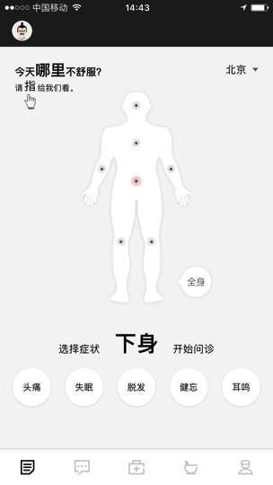
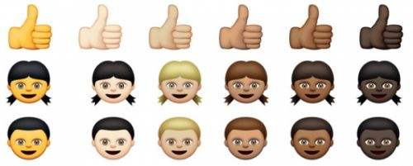
图形化
肤色
皮肤青白（肤色稍欠光泽度）
皮肤发红、发赤或古铜色
肤色偏黄
皮肤白皙
皮肤微黑，富有光泽度和亮度。

Slide 19
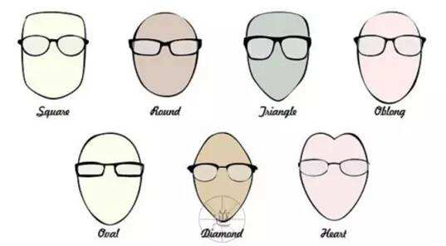
图形化
头型和脸型
头小，长脸居多
头小，面瘦，头顶尖，鼻头尖，浓眉小耳，下颚尖
头大面圆
小头，面部有小棱角，嘴唇薄，眉线清晰，眉宇间隐有凌厉之气
脑门和两腮比常人稍宽，眼皮厚（多层），下颚厚，头大，脸易生皱纹

Slide 20
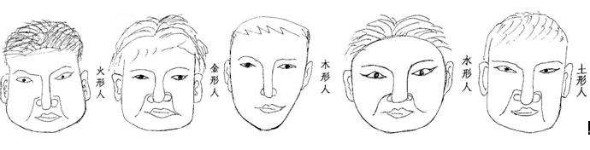

Slide 21
图形化
身材
身材四肢长，身材挺拔，肩背宽大
脊背宽广而肌肉丰满，身形上尖下阔；
肩背丰满，腹部容易发胖，身材上下匀称
肩背瘦小，腹小。
两肩小，腹部易肥胖，脊背长，骶长，塌臀。

Slide 22
图形化
四肢
手足灵巧细长多青筋
手足小，步伐稳重，走路晃肩，精神矍铄
手足小而丰腴，下肢多健壮，步履稳健，身材上下匀称
手足小，手背薄。足跟结实有力，行动轻快
手背厚，手足不安静，行走善摇摆

Slide 23
二十五行人
脑力
博学多才，勤于动脑，善于思考；因为对自己要求高，一辈子都会不断学，习更新自己的知识，但体力有限，多从事脑力工作
为人有气魄，讲义气，轻财物，恩怨分明，好打抱不平，乐于助人，喜欢按照自己的意愿和喜好行事。在意别人对自己的评价
肠胃功能好、胃口好，不爱操心、不喜欢运动，比较安静；性情慵懒，开拓心、进取心不是很强，很容易满足现状
天生具有领导能力，行为果断，善于用人。精力充沛，充满活力，决断力和开拓力较强，工作投入
语言亲和，知识面广，富有想象力，处事灵活变通，交往力强

Slide 24
二十五行人
性情
善于隐忍，不喜欢争名逐利，却又渴望得到大家对自身能力的认可，稍不如意，内心已产生压抑和郁闷之气
性子急、易冲动，多为爆脾气，好面子、心肠软
对人和善、友好，不挑剔，人缘好。不喜欢争名逐利。 富有包容心，对人专一，工作上不喜欢频繁跳槽
性格易清高气傲，不服输，敏感，缺乏安全感，喜欢跟有能力的人打交道。富有神秘感，不易接近
聪明活泼，情感丰富，有交往天赋，但缺乏恒心，做事缺少条理

Slide 25
二十五行人
哪个季节让你觉得最不舒服
能忍耐春夏的温热，难以忍耐秋冬的凉寒
能忍耐容忍春夏季的温热，难以忍耐秋冬季的凉寒
能忍耐秋冬季的寒凉，难以忍耐春夏季的温热
能耐受秋冬季的寒冷．不能耐受春夏季的温热
能耐受秋冬季的寒冷，不能忍受春夏季的炎热
春 夏 秋 冬

Slide 26
下列问题哪种和你的情况最接近
还有对人谦恭、屈从的品德
尚有谨慎、顺随的性格
常有乐于助人之举
尚具为人耿直的性格
体型比较胖壮
性格开朗活泼
好动，面有光彩
性格乐观，喜形于外
为人和顺
尚嫉恶如仇
处事灵活
身材魁梧
为官清廉，不循私情
清瘦，比较挑剔
观察透彻，明辨是非
为人庄重，断事严厉
给人办事爽快的印象
讲话办事转弯抹角
洁身自好的性格
尚有安静，随遇而安的一面
待人和气，有时就算吃点亏也无妨
计划周全了以后才会行动
经常帮助别人
为人耿直
体型比较胖壮
性格开朗活泼
好动，面有光彩
性格乐观，喜形于外
为人和顺
尚嫉恶如仇
处事灵活
身材魁梧
原则性强，不循私情
清瘦，比较挑剔
观察透彻，明辨是非
为人庄重，断事严厉
给人办事爽快的印象
讲话办事多讲策略，喜欢从侧面切入
洁身自好的性格
尚有安静，随遇而安的一面
是 不确定 不是
完全不是 不是 不好说 是 绝对是

Slide 27
最近有没有不舒服
腹泻、心慌、困乏、头晕、容易感冒、全身酸痛、上火、入睡困难、易醒、多梦、妇科方面

Slide 28
24岁后的变化 （调动上一次填写内容，有变化直接改，改完或无变化点下一步）
生活时间最久的城市
饮食习惯
酸苦甘辛咸淡
劳逸
久视 久行 久立 久卧 久坐
情志
喜 怒 优思 悲 恐惊
五官
视力清晰 是 否
舌的味觉灵敏 是 否
鼻的嗅觉灵敏 是 否
口气清新 是 否
耳的听力良好 是 否

Slide 29
24岁以后
肤色
头、脸
脑力
性情

Slide 30
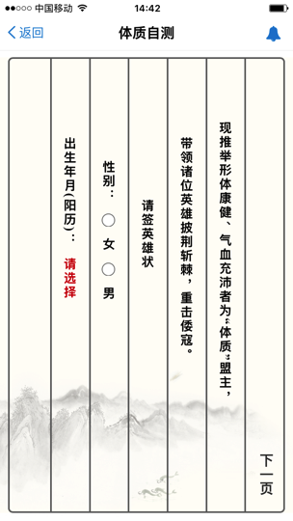
父母的出生年月日时
《黄帝内经·灵枢·寿夭刚柔》“人之生也，有刚有柔，有强有弱，有短有长，有阴有阳。”一个人刚一出生，就自然拥有了与众不同的体质。
通过前期23000多例体质辨析数据发现，加入双亲的出生时间信息可以更好的判断您的体质

Slide 31
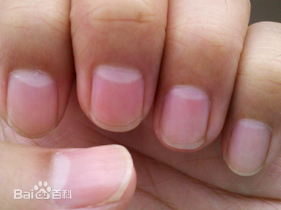
上传月牙、舌脉照片

Slide 32
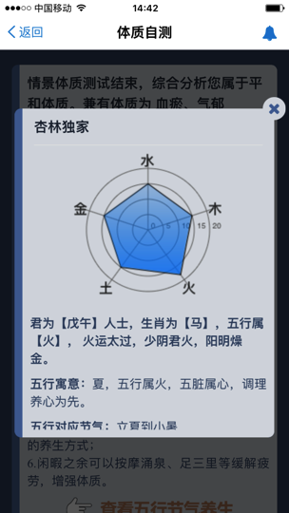
出结果
先天体质
后天体质
当下情况
Notes:
2-4 正常 低于1 大于5

Slide 33
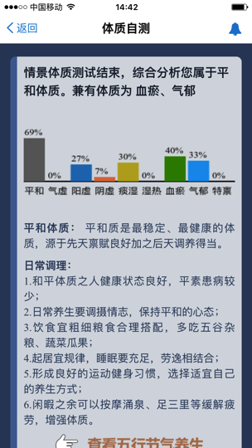
体质的评价
在目前已测群体中的排名
在你的朋友圈中的排名
查看好友体质及与你的相投指数

Slide 34
分享
臭味相投指数
根据用户和其好友的二十五行人格做匹配
红包鼓励分享
什么事找什么人
结合体质和社交大数据
互赞数量
发朋友圈的信息
原创内容
最好的心理师是你的朋友

Slide 35
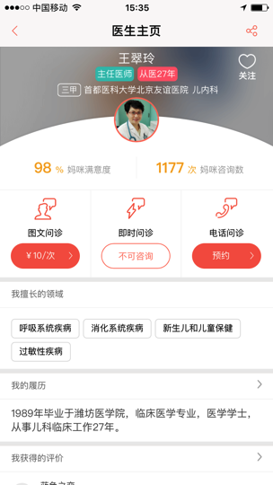
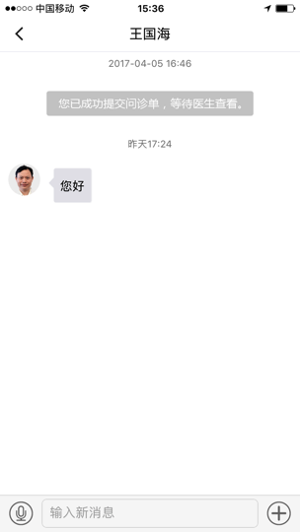
找大夫解读结果

Slide 36
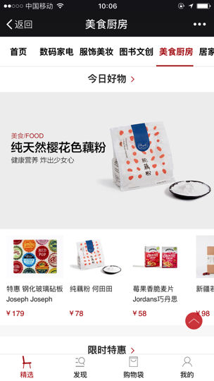
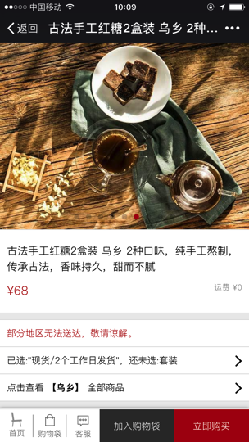
引导到商城
基因检测
汉古精选
汉古定制
第三方商品（干果）

Slide 37
根据体质推荐的内容
饮食
吃什么（时令菜品+食谱、干果等健康食品推荐）
怎么补（汤料+煲汤视频）
生活作息
智能硬性推荐？
夏天防蚊包等自制包
六字诀、八段锦等视频课程
居室环境
植物盆景
音乐
穿戴服饰
饰品
改善
五行贴
引火归元
艾灸+视频

Slide 38
商品讨论
产后二十八方、防蚊包、五行贴、胎教（音乐）
当季体质，即一年出6期，根据后天体质结合时令给出最终的，提供的养生方案也是根据这个时令给出的。
输入端加一个病理体质信息
你的体质打败了X%的用户
饮食建议：汤料+菜谱
环境布置建议
穿戴服饰建议
音乐（古琴音视频）
追求建议
引火归元贴（木强金强水弱）
儿童推儿推视频；六字诀；八段锦；
专家养生视频+一对一视频
悬灸方案+产品
推荐商品的属性：金木水火土强弱、病理症状、年龄、男女、月份
五行贴：多条筋络要贴的话只推荐贴最弱。

Slide 39
1、赋值
2、12段话术
3、推荐的解决方案即所有商品
饮食建议：汤料+菜谱
环境布置建议
穿戴服饰建议
音乐（古琴音视频）
药品：引火归元贴（木强金强水弱）、五行帖
服务视频：儿童推儿推视频；六字诀；八段锦；专家养生视频
悬灸方案+产品
下一步需要列出所有商品及其属性：金木水火土强弱、病理症状、年龄、男女、月份

Slide 40
引导页
自己测
体质
给胎儿测体质

Slide 41
注册调理调理会员

Slide 42
基因检测
一滴血检测

Slide 43
测试进度
每测完一项，加载一次效果
查看报告

Slide 44
图形化
宝贝预产期
出生的时间
宝贝性别
男 女 未知

Slide 45
父母的出生年月日时
《黄帝内经·灵枢·寿夭刚柔》“人之生也，有刚有柔，有强有弱，有短有长，有阴有阳。”一个人刚一出生，就自然拥有了与众不同的体质。
通过前期23000多例体质辨析数据发现，加入双亲的出生时间信息可以更好的判断您的体质

Slide 46
母亲体质测试
饮食习惯
酸苦甘辛咸淡
劳逸
久视 久行 久立 久卧 久坐
情志
喜 怒 优思 悲 恐惊
五官
视力清晰 是 否
舌的味觉灵敏 是 否
鼻的嗅觉灵敏 是 否
口气清新 是 否
耳的听力良好 是 否

Slide 47
图形化
肤色
皮肤青白（肤色稍欠光泽度）
皮肤发红、发赤或古铜色
肤色偏黄
皮肤白皙
皮肤微黑，富有光泽度和亮度。

Slide 48
图形化
头型和脸型
头小，长脸居多
头小，面瘦，头顶尖，鼻头尖，浓眉小耳，下颚尖
头大面圆
小头，面部有小棱角，嘴唇薄，眉线清晰，眉宇间隐有凌厉之气
脑门和两腮比常人稍宽，眼皮厚（多层），下颚厚，头大，脸易生皱纹

Slide 50
图形化
身材
身材四肢长，身材挺拔，肩背宽大
脊背宽广而肌肉丰满，身形上尖下阔；
肩背丰满，腹部容易发胖，身材上下匀称
肩背瘦小，腹小。
两肩小，腹部易肥胖，脊背长，骶长，塌臀。

Slide 51
图形化
四肢
手足灵巧细长多青筋
手足小，步伐稳重，走路晃肩，精神矍铄
手足小而丰腴，下肢多健壮，步履稳健，身材上下匀称
手足小，手背薄。足跟结实有力，行动轻快
手背厚，手足不安静，行走善摇摆

Slide 52
二十五行人
脑力
博学多才，勤于动脑，善于思考；因为对自己要求高，一辈子都会不断学，习更新自己的知识，但体力有限，多从事脑力工作
为人有气魄，讲义气，轻财物，恩怨分明，好打抱不平，乐于助人，喜欢按照自己的意愿和喜好行事。在意别人对自己的评价
肠胃功能好、胃口好，不爱操心、不喜欢运动，比较安静；性情慵懒，开拓心、进取心不是很强，很容易满足现状
天生具有领导能力，行为果断，善于用人。精力充沛，充满活力，决断力和开拓力较强，工作投入
语言亲和，知识面广，富有想象力，处事灵活变通，交往力强

Slide 53
二十五行人
性情
善于隐忍，不喜欢争名逐利，却又渴望得到大家对自身能力的认可，稍不如意，内心已产生压抑和郁闷之气
性子急、易冲动，多为爆脾气，好面子、心肠软
对人和善、友好，不挑剔，人缘好。不喜欢争名逐利。 富有包容心，对人专一，工作上不喜欢频繁跳槽
性格易清高气傲，不服输，敏感，缺乏安全感，喜欢跟有能力的人打交道。富有神秘感，不易接近
聪明活泼，情感丰富，有交往天赋，但缺乏恒心，做事缺少条理

Slide 54
二十五行人
你最难受的季节
能忍耐春夏的温热，难以忍耐秋冬的凉寒
能忍耐容忍春夏季的温热，难以忍耐秋冬季的凉寒
能忍耐秋冬季的寒凉，难以忍耐春夏季的温热
能耐受秋冬季的寒冷．不能耐受春夏季的温热
能耐受秋冬季的寒冷，不能忍受春夏季的炎热
春 夏 秋 冬

Slide 55
下列问题哪种和你的情况最接近
还有对人谦恭、屈从的品德
尚有谨慎、顺随的性格
常有乐于助人之举
尚具为人耿直的性格
体型比较胖壮
性格开朗活泼
好动，面有光彩
性格乐观，喜形于外
为人和顺
尚嫉恶如仇
处事灵活
身材魁梧
为官清廉，不循私情
清瘦，比较挑剔
观察透彻，明辨是非
为人庄重，断事严厉
给人办事爽快的印象
讲话办事转弯抹角
洁身自好的性格
尚有安静，随遇而安的一面
待人和气，有时就算吃点亏也无妨
计划周全了以后才会行动
经常帮助别人
为人耿直
体型比较胖壮
性格开朗活泼
好动，面有光彩
性格乐观，喜形于外
为人和顺
尚嫉恶如仇
处事灵活
身材魁梧
原则性强，不循私情
清瘦，比较挑剔
观察透彻，明辨是非
为人庄重，断事严厉
给人办事爽快的印象
讲话办事多讲策略，喜欢从侧面切入
洁身自好的性格
尚有安静，随遇而安的一面
是 不确定 不是
完全不是 不是 不好说 是 绝对是

